Slide 1
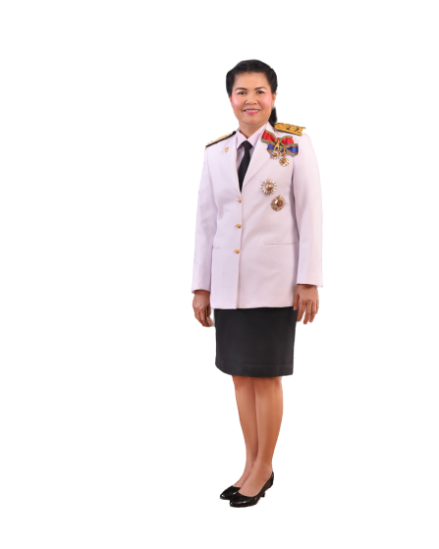
รายงานผลการปฏิบัติงาน
กลุ่มงานระบบการดูแลช่วยเหลือนักเรียน
ประจำปีการศึกษา 2563
นางสฐาปณีย์ โสภณอดิศัย
ตำแหน่ง ครู วิทยฐานะครูชำนาญการพิเศษ
ปฏิบัติหน้าที่ ผู้ช่วยผู้อำนวยการกลุ่มงานระบบการดูแลช่วยเหลือนักเรียน
โรงเรียนนาเชือกพิทยาสรรค์
สำนักงานเขตพื้นที่การศึกษามัธยมศึกษา มหาสารคาม

Slide 2


ข้อมูลส่วนตัว
1. อายุตัว 58 ปี อายุราชการ 29 ปี วุฒิ ค.ม. (คอมพิวเตอร์ศึกษา)
2. ปัจจุบันเป็นข้าราชการ อันดับ คศ.3 ตำแหน่งเลขที่ 69675 ขั้น 53,630 บาท
อาศัยเบิกอัตราเงินเดือน อันดับ คศ. 3 เกษียณอายุ วันที่ 1 ตุลาคม พ.ศ. 2566
3. ในรอบครึ่งปีที่แล้วมา มีวันลากิจ.....-....ครั้ง. มีวันลาป่วย ....1.....ครั้ง จำนวน 1 วัน

Slide 3

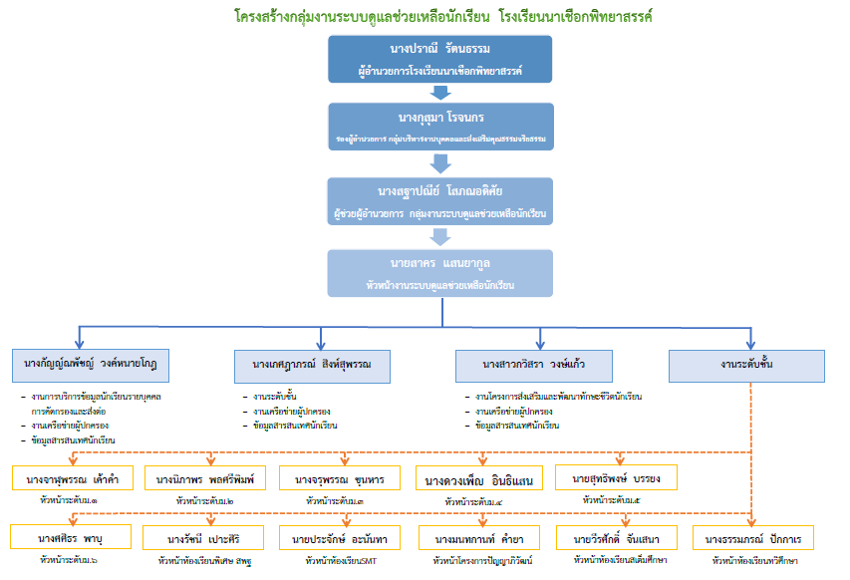

Slide 4


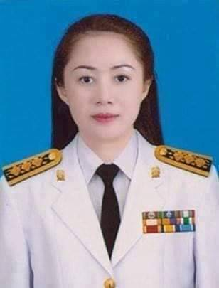

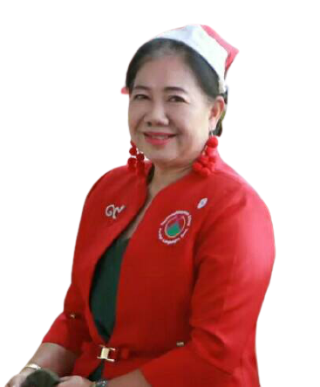



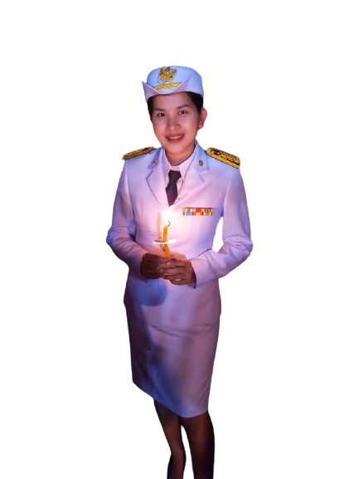




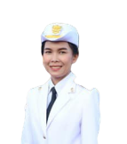
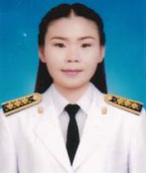
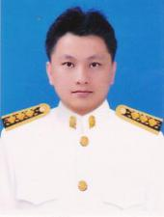






โครงสร้างกลุ่มงานระบบดูแลช่วยเหลือนักเรียน โรงเรียนนาเชือกพิทยาสรรค์

Slide 5

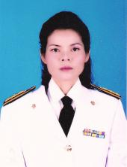
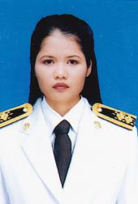
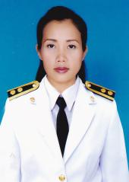
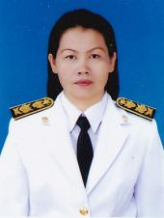
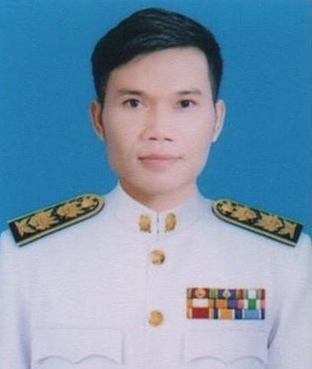
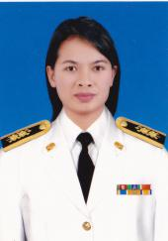
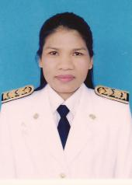
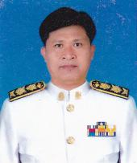
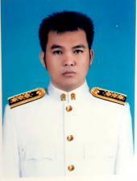
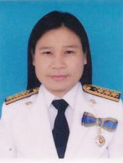
หัวหน้าระดับชั้น
นางจาฬุพรรณ เค้าคำ
นางนิภาพร พลศรีพิมพ์
นางจรุพรรณ ขุนหาร
นางดวงเพ็ญ อินธิแสน
นายสุทธิพงษ์ บรรยง
นางศศิธร พาบุ
นางรัชนี เปาะศิริ
นายประจักษ์ อะนันทา
นายวีรศักดิ์ จันเสนา
นางธรรมภรณ์ ปักกาเร

Slide 6
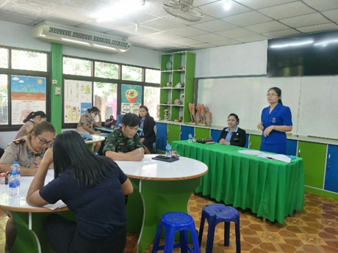
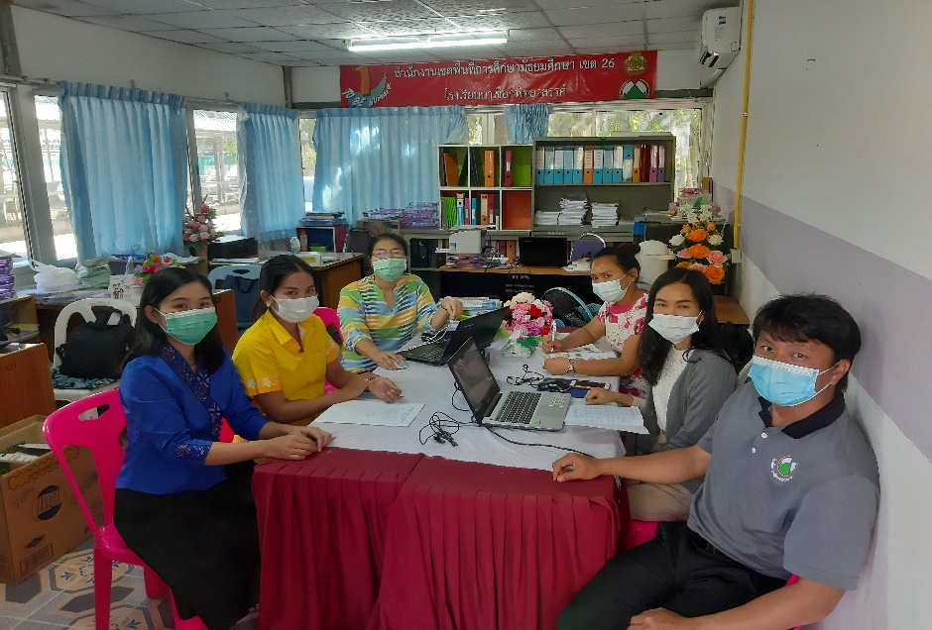
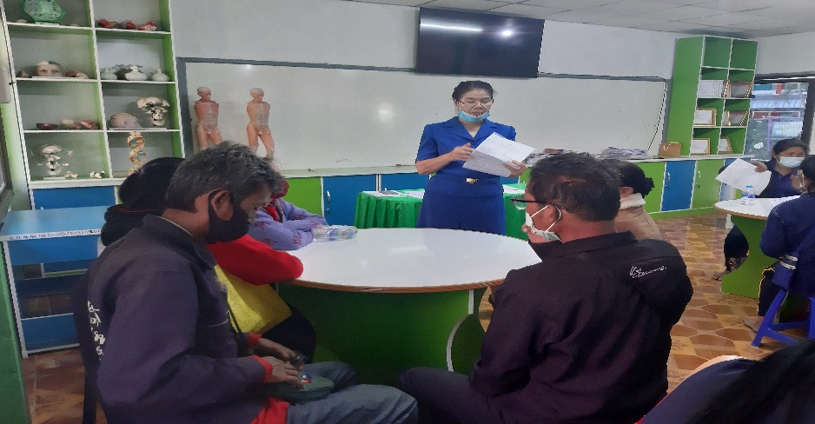
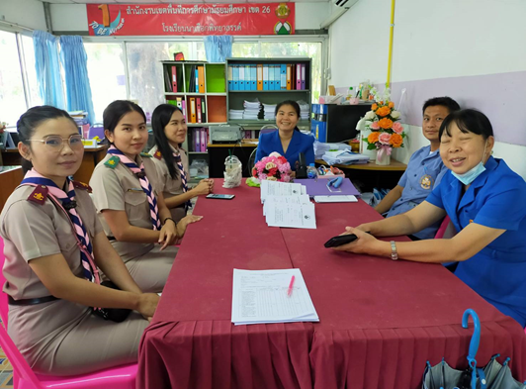
นางสฐาปณีย์ โสภณอดิศัย
ตำแหน่ง ครู วิทยฐานะครูชำนาญการพิเศษ
ปฏิบัติหน้าที่ ผู้ช่วยผู้อำนวยการกลุ่มงานระบบการดูแลช่วยเหลือนักเรียน

Slide 7
นางสฐาปณีย์ โสภณอดิศัย
ปฏิบัติหน้าที่ ผู้ช่วยผู้อำนวยการกลุ่มงานระบบการดูแลช่วยเหลือนักเรียน
1. . วางแผนงาน โครงการในการส่งเสริมพัฒนาระบบการบริหารงานระบบการดูแลช่วยเหลือนักเรียน สารสนเทศ แผนงาน อาคารสถานที่ในกลุ่มงาน ให้เอื้อในการปฏิบัติงานและการบริการและสอดคล้องกับวิสัยทัศน์ พันธกิจ เป้าหมาย และแผนพัฒนาคุณภาพการศึกษา
6. นิเทศ กำกับ ติดตามและประเมินผลครูผู้สอนทุกคนในการดำเนินงานตามระบบดูแลช่วยเหลือ
2. กำหนดนโยบายขอบข่าย โครงสร้าง ทิศทาง การพัฒนาบริหารงานระบบดูและช่วยเหลือนักเรียน
3. กำกับดูแลการบริหารงานระบบดูและช่วยเหลือนักเรียนให้เป็นไปในกรอบ และทิศทางที่โรงเรียนกำหนด.
.
7. นิเทศ กำกับ ติดตามและประเมินผลงานระบบดูและช่วยเหลือนักเรียน
4. ให้คำปรึกษาแก่ครูผู้ปฏิบัติหน้าที่หัวหน้างานในกลุ่มงานที่ได้รับผิดชอบทุกงาน
5. นิเทศ กำกับ ติดตามและประเมินผล พร้อมให้คำปรึกษาแก่ครูผู้ปฏิบัติหน้าที่หัวหน้างานระบบดูและช่วยเหลือนักเรียน ในภารงานที่ได้รับผิดชอบ
8. นิเทศ กำกับ ติดตามและประเมินผลโครงการระบบดูแลช่วยเหลือนักเรียน โครงการเครือข่ายผู้ปกครอง เครือข่ายครูหมู่บ้าน
8 . ปฏิบัติหน้าที่อื่นตามที่ได้รับมอบหมาย

Slide 8
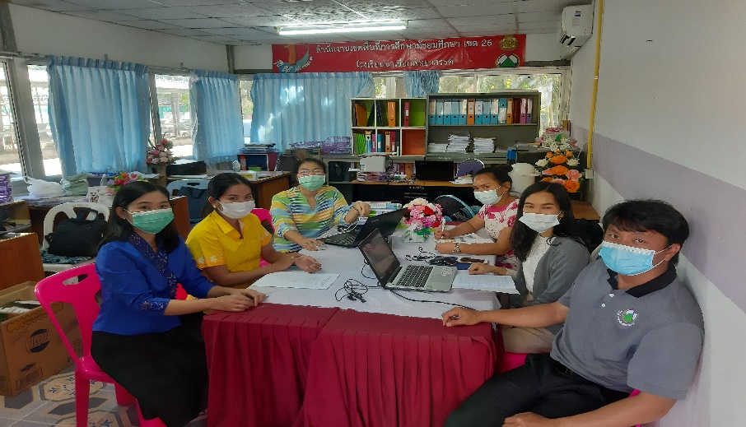
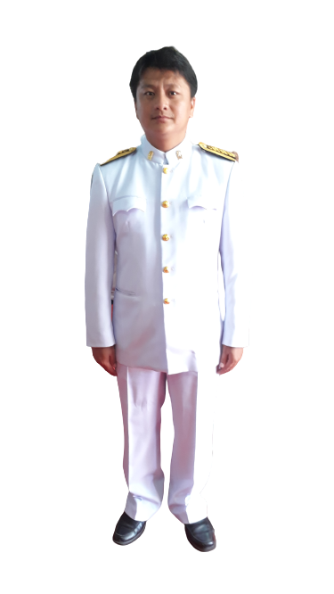
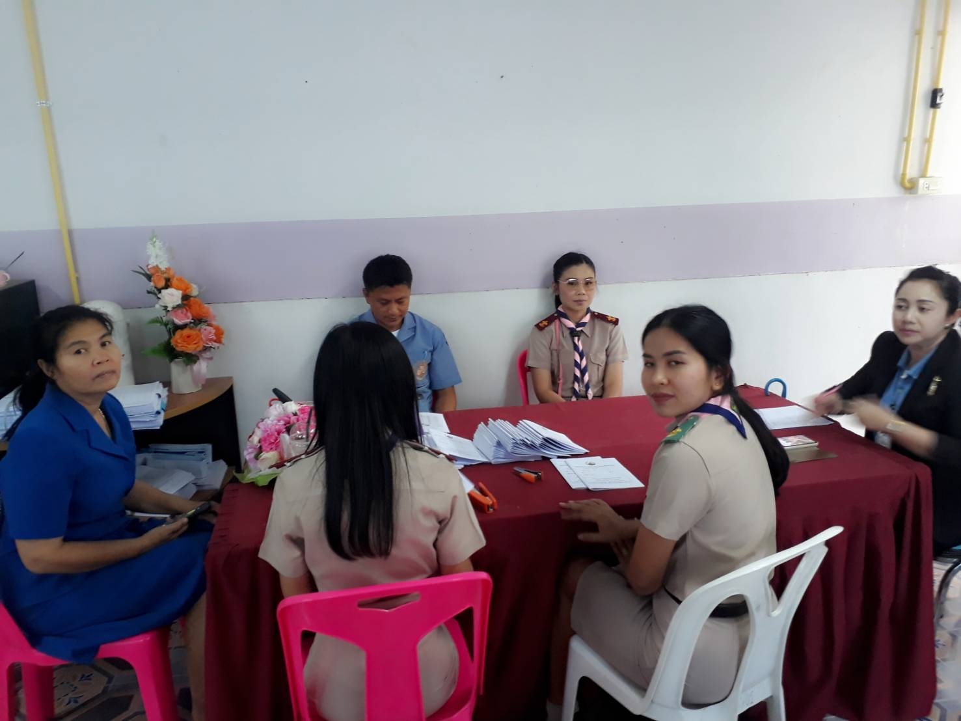
นายสาคร แสนยากูล
หัวหน้ากลุ่มงานระบบการดูแลช่วยเหลือนักเรียน

Slide 9



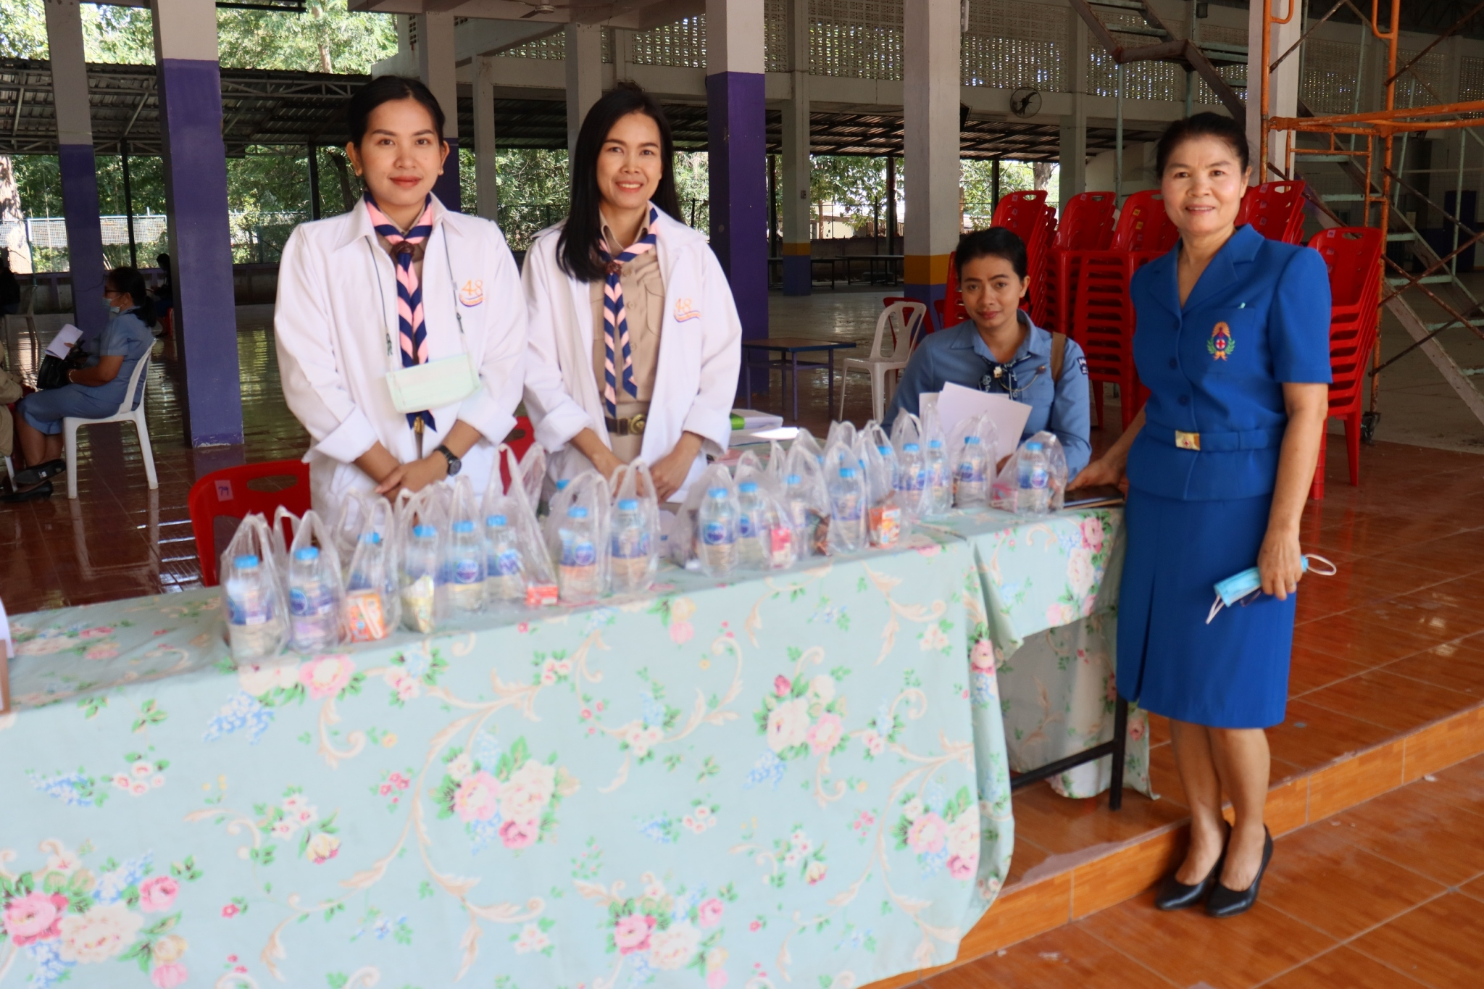
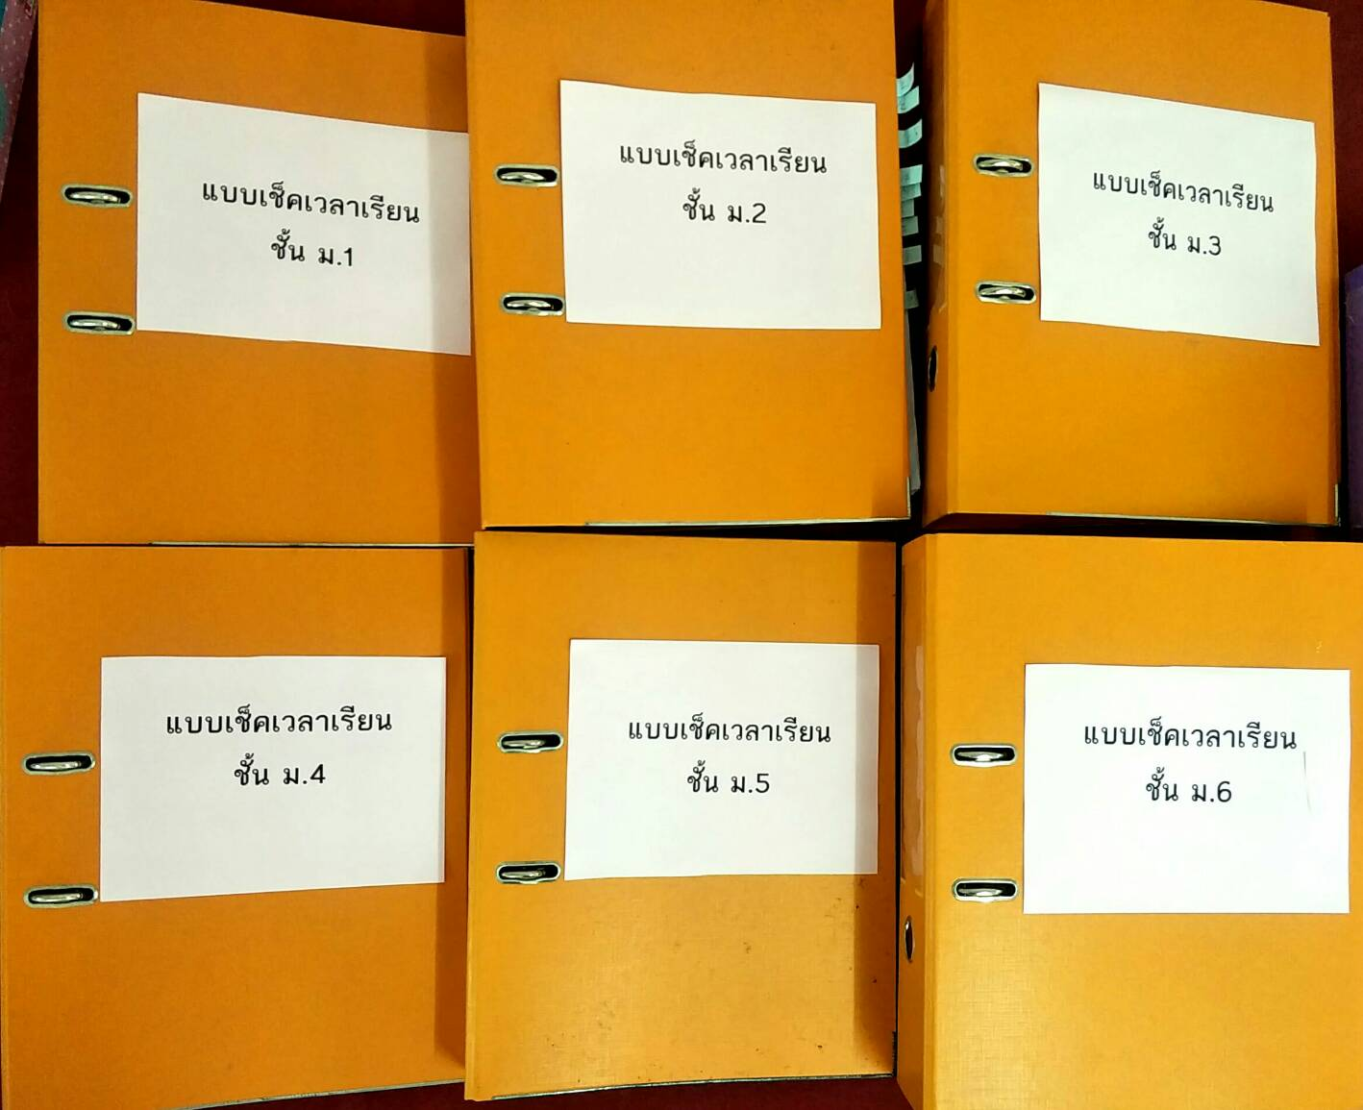
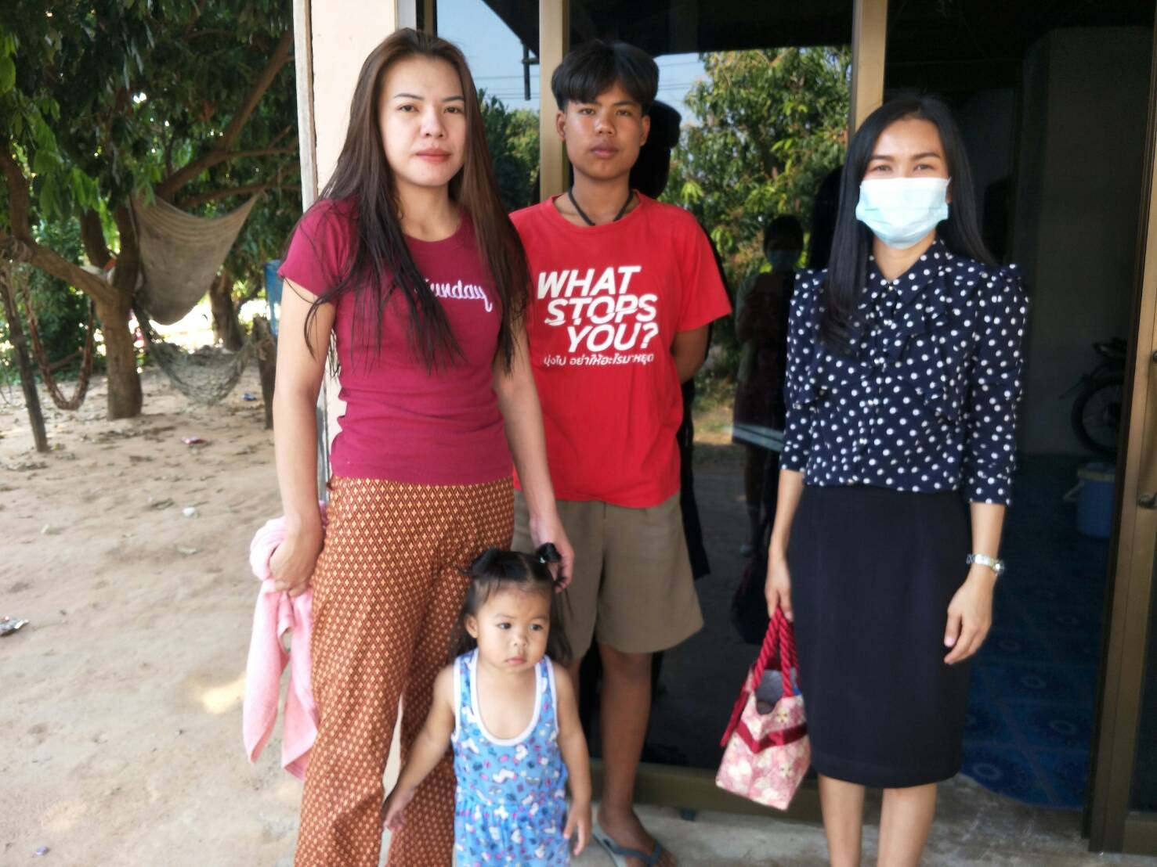
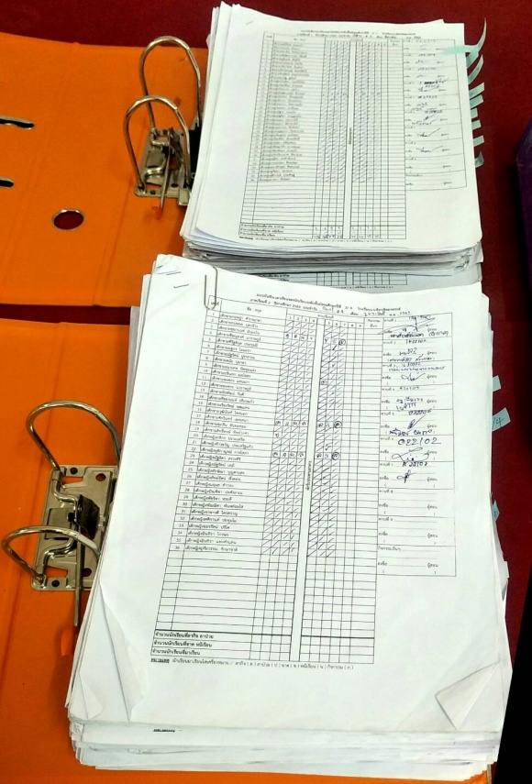
หน้าที่ที่ได้รับผิดชอบ
โครงการประชุมผู้ปกครองนักเรียน
เช็คการเข้าเรียน หนีเรียนนักเรียนชั้น ม.2 และ ม.6
โครงการเยี่ยมบ้านเพื่อติดตามนักเรียนวิกฤต
นางกัญญ์ณพัชญ์ วงค์หนายโกฎ
เจ้าหน้าที่

Slide 10
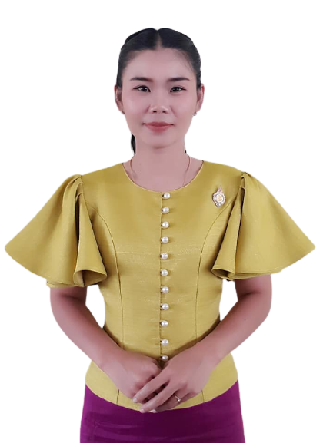
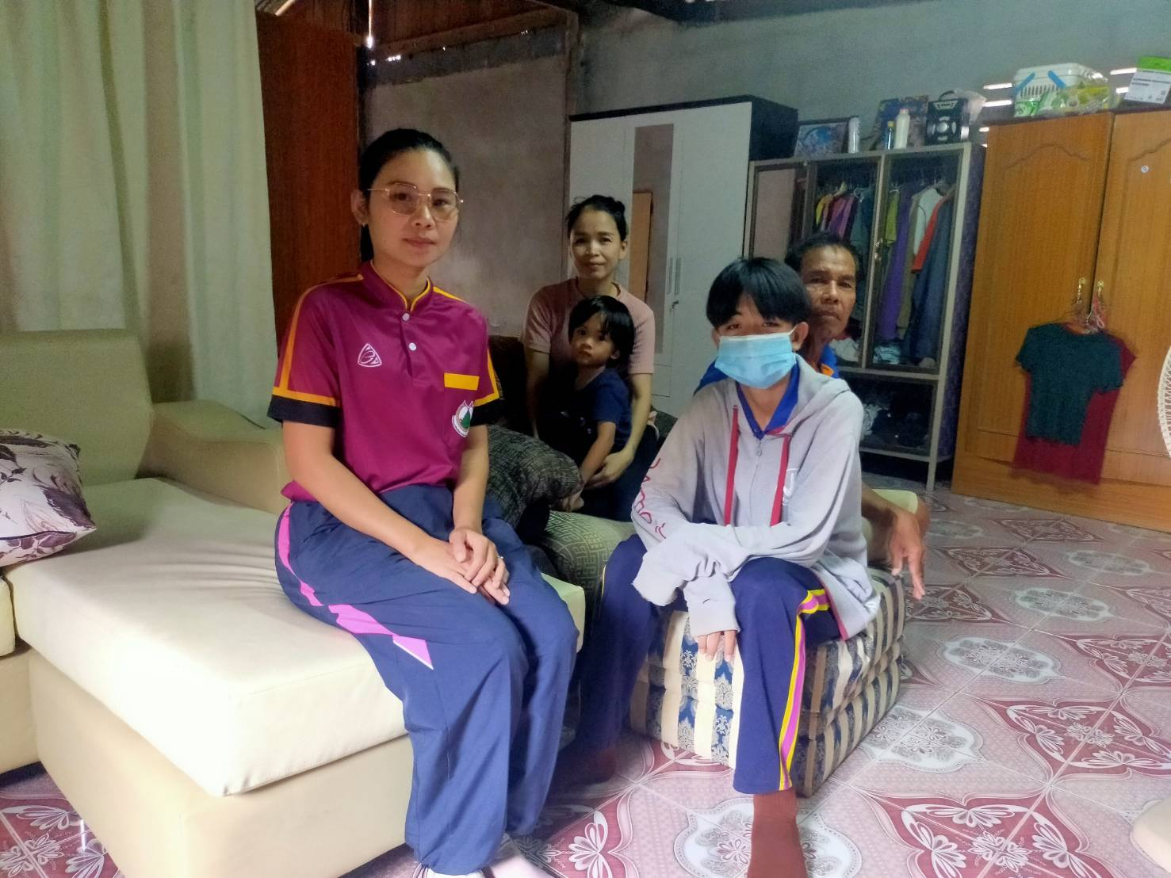
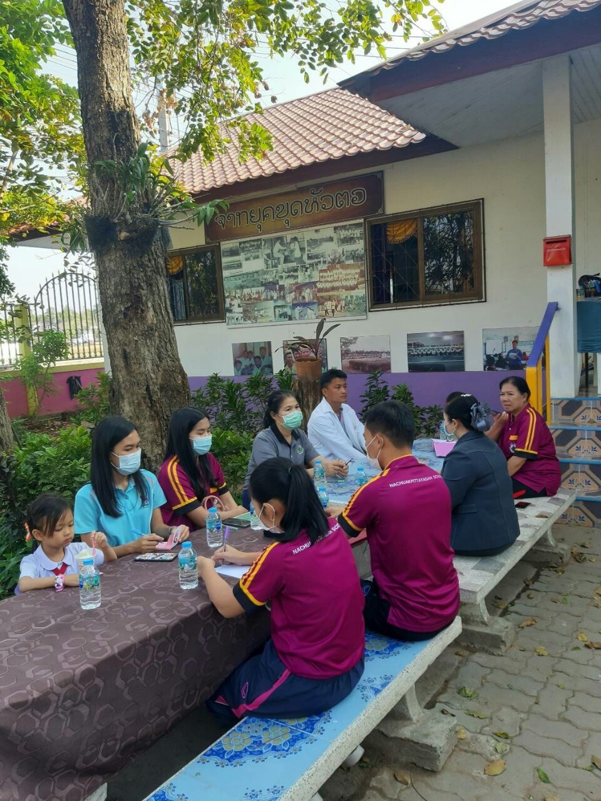
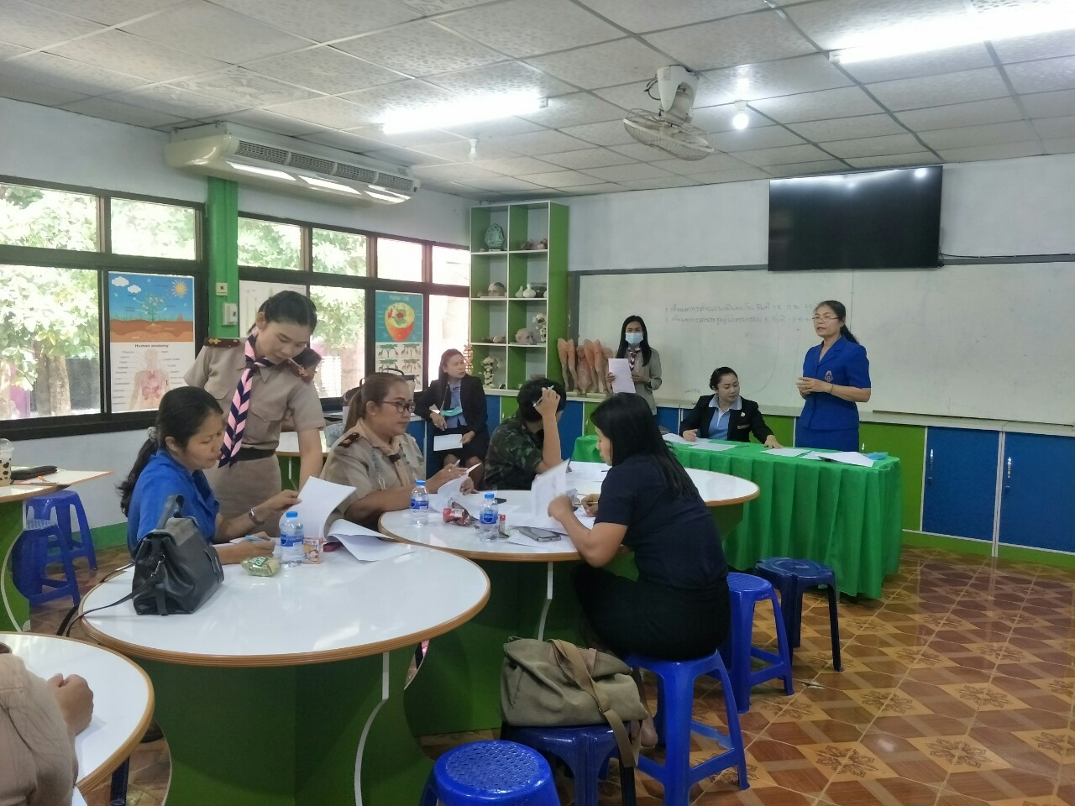
หน้าที่ที่ได้รับผิดชอบ
- งานระดับชั้น
- งานข้อมูลสารสนเทศนักเรียน ระดับชั้นมัธยมศึกษาปีที่ 1 และ 5
นางเกศฎาภรณ์ สิงห์สุพรรณ
เจ้าหน้าที่

Slide 11
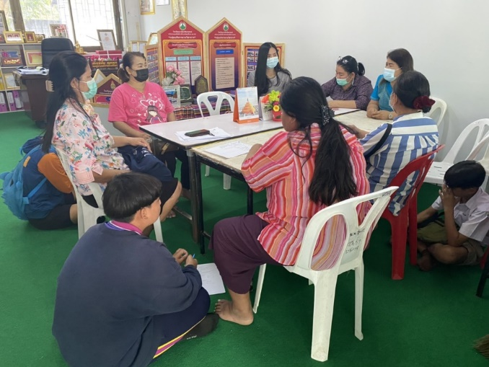



หน้าที่ที่ได้รับผิดชอบ
− งานโครงการส่งเสริมและพัฒนาทักษะชีวิตนักเรียน
− งานเครือข่ายผู้ปกครอง
− ข้อมูลสารสนเทศนักเรียน
นางสาวกวิสรา วงษ์แก้ว
เจ้าหน้าที่

Slide 12
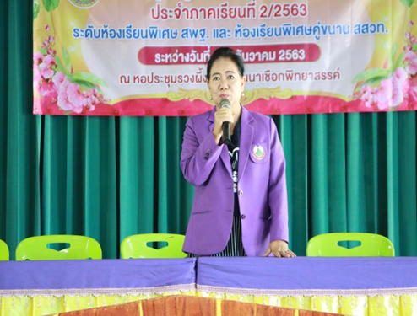
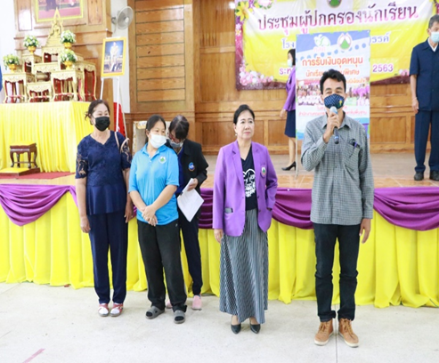
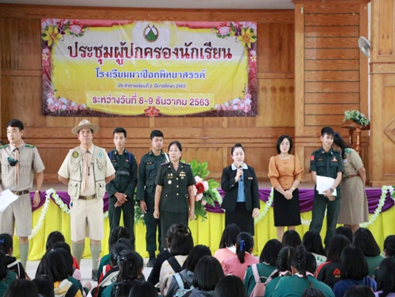

๏ งานเครือข่ายผู้ปกครอง
มีการประสานความร่วมมือกับคณะกรรมการเครือข่ายผู้ปกครองในการร่วมสนับสนุนกิจกรรมของสถานศึกษาโดยผ่านความเห็นชอบจากผู้บริหารสถานศึกษาและมีการจัดประชุมคณะกรรมการและผู้ปกครองในห้องเรียนตามความเหมาะสม

Slide 13
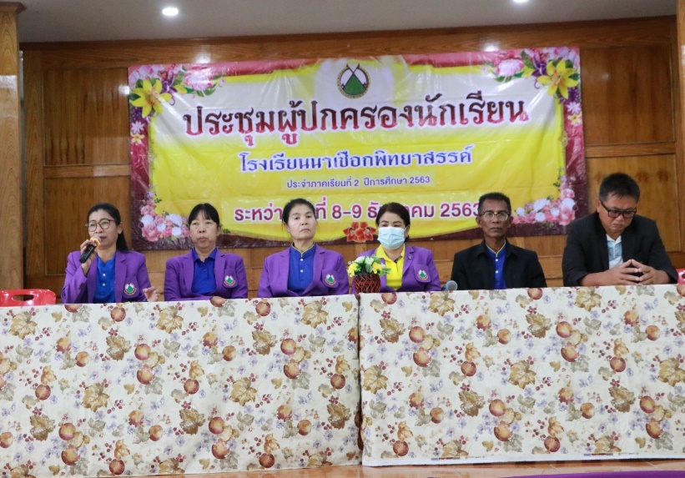
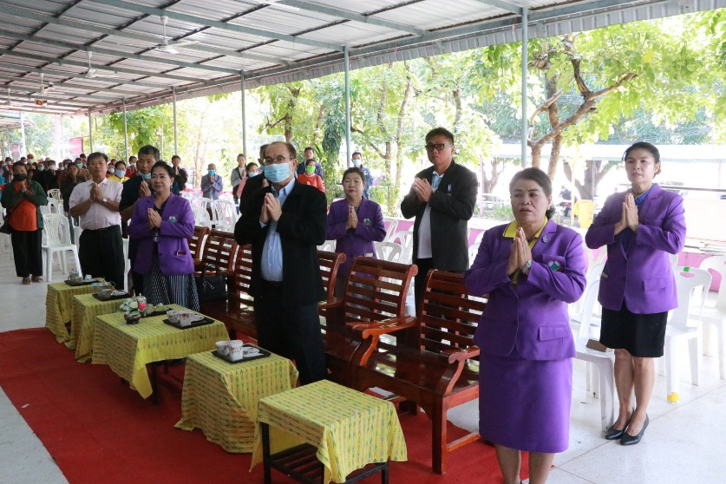
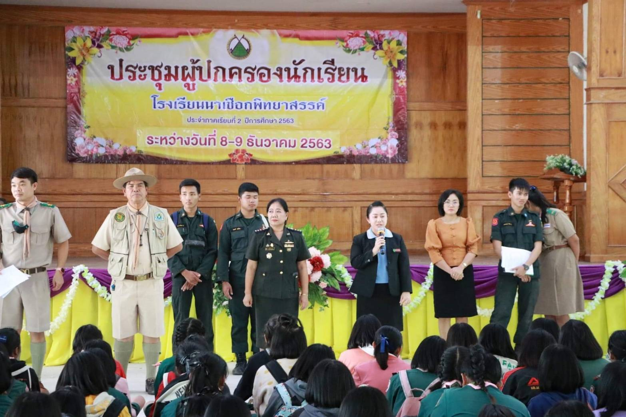
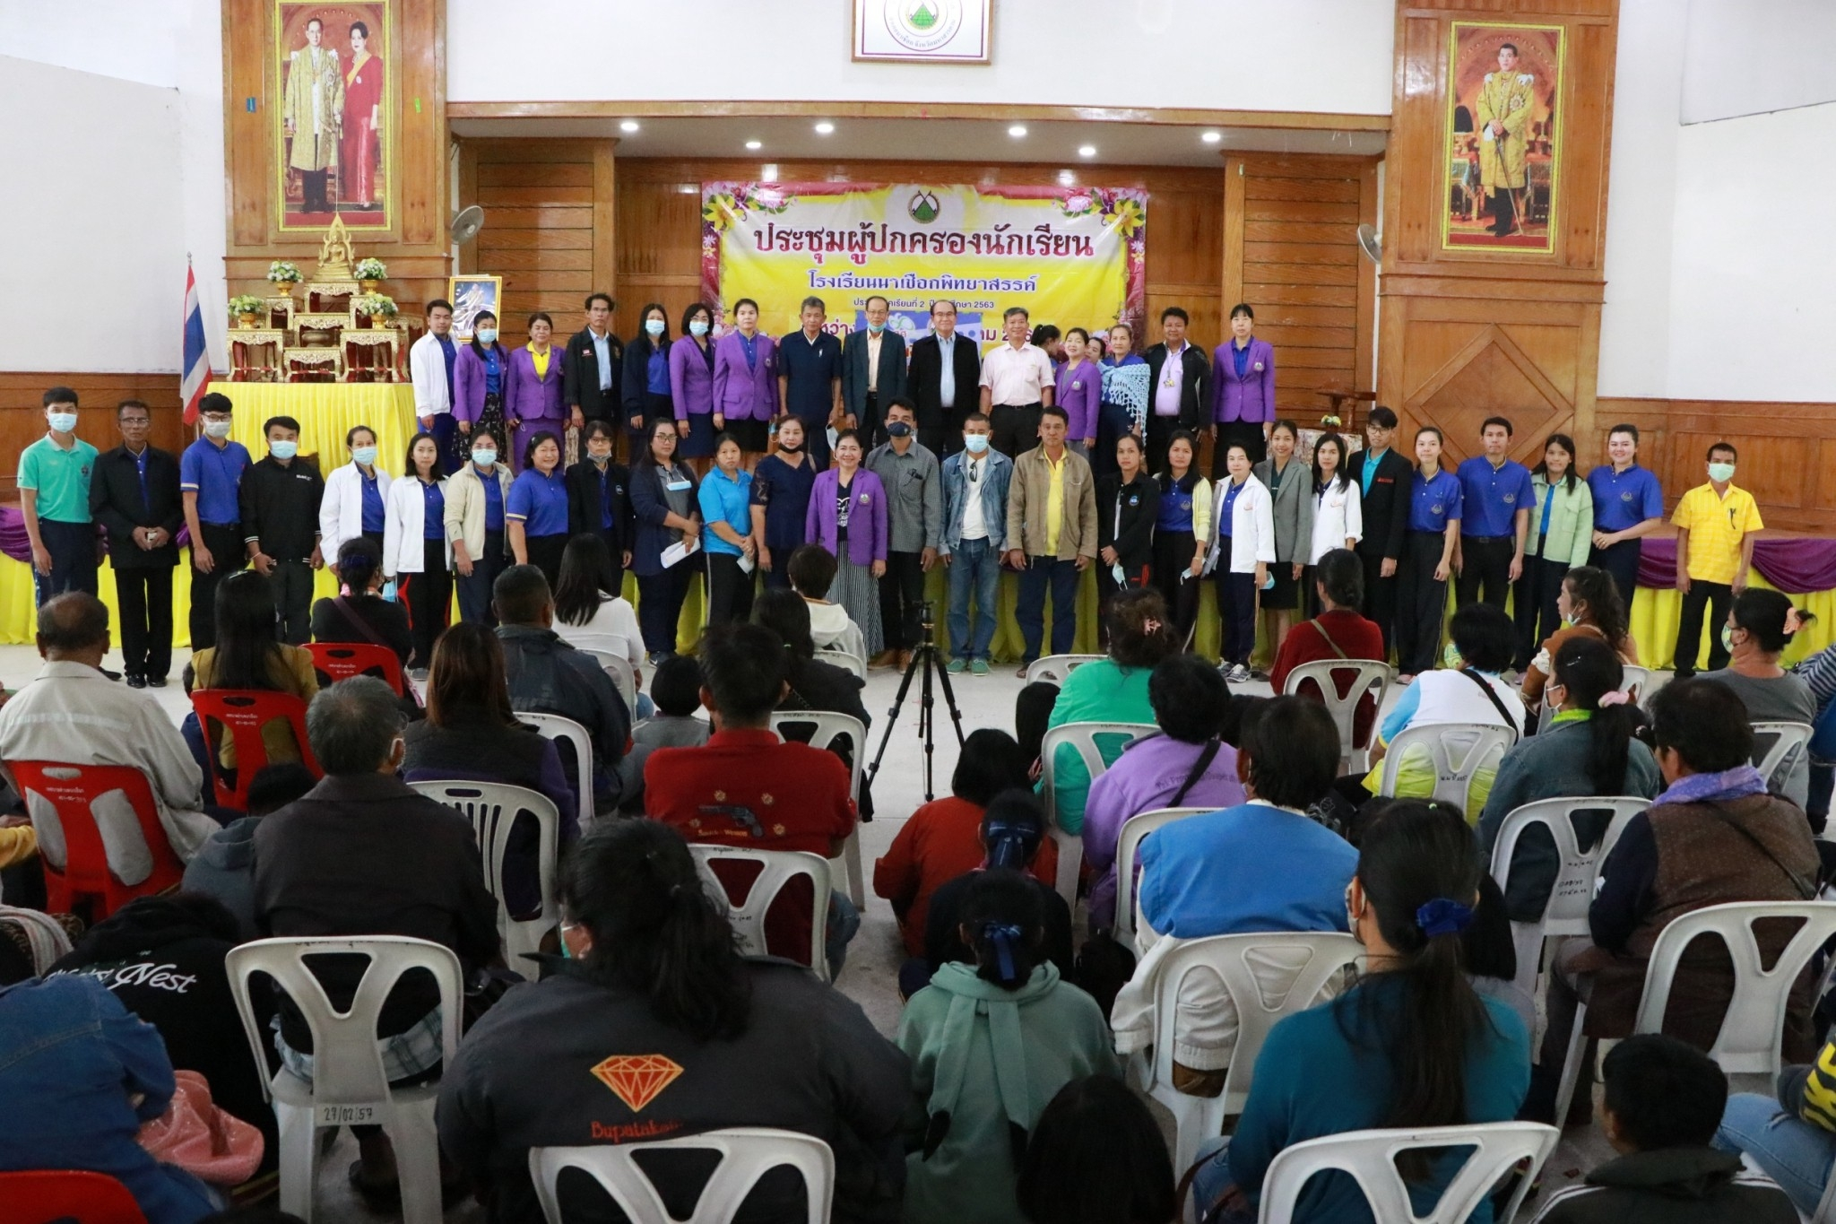
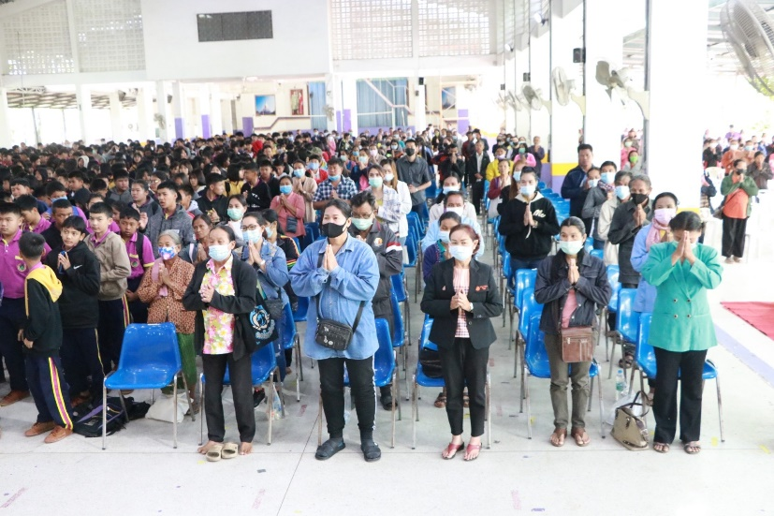
การประชุมผู้ปกครองนักเรียน

Slide 14
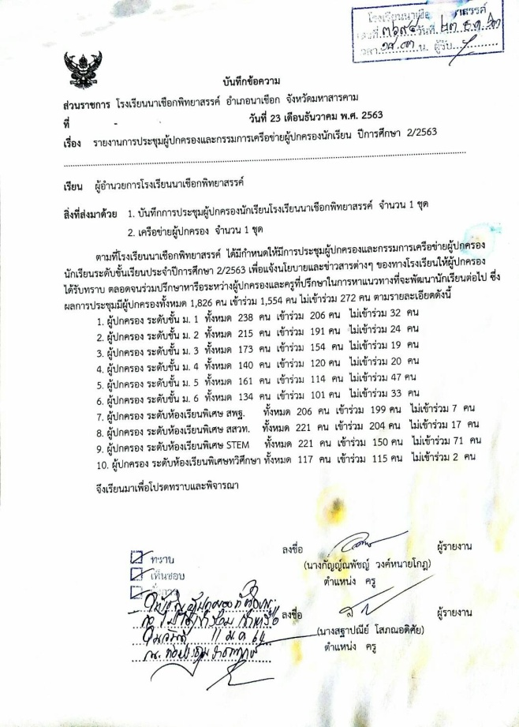
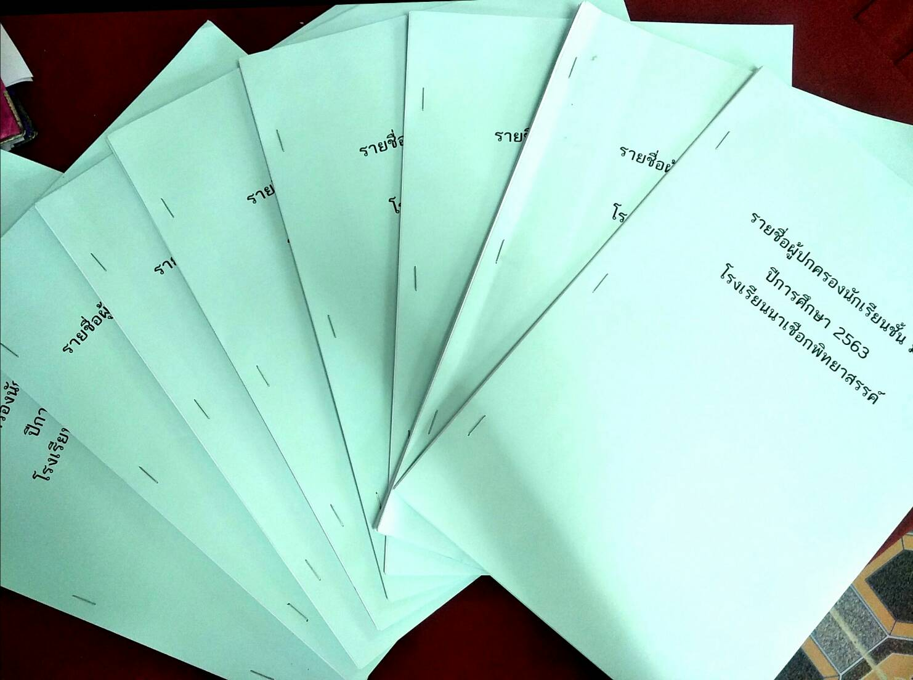
๏ รายงานโครงการประชุมผู้ปกครองและรายชื่อผู้ปกครองทุกระดับชั้น

Slide 15
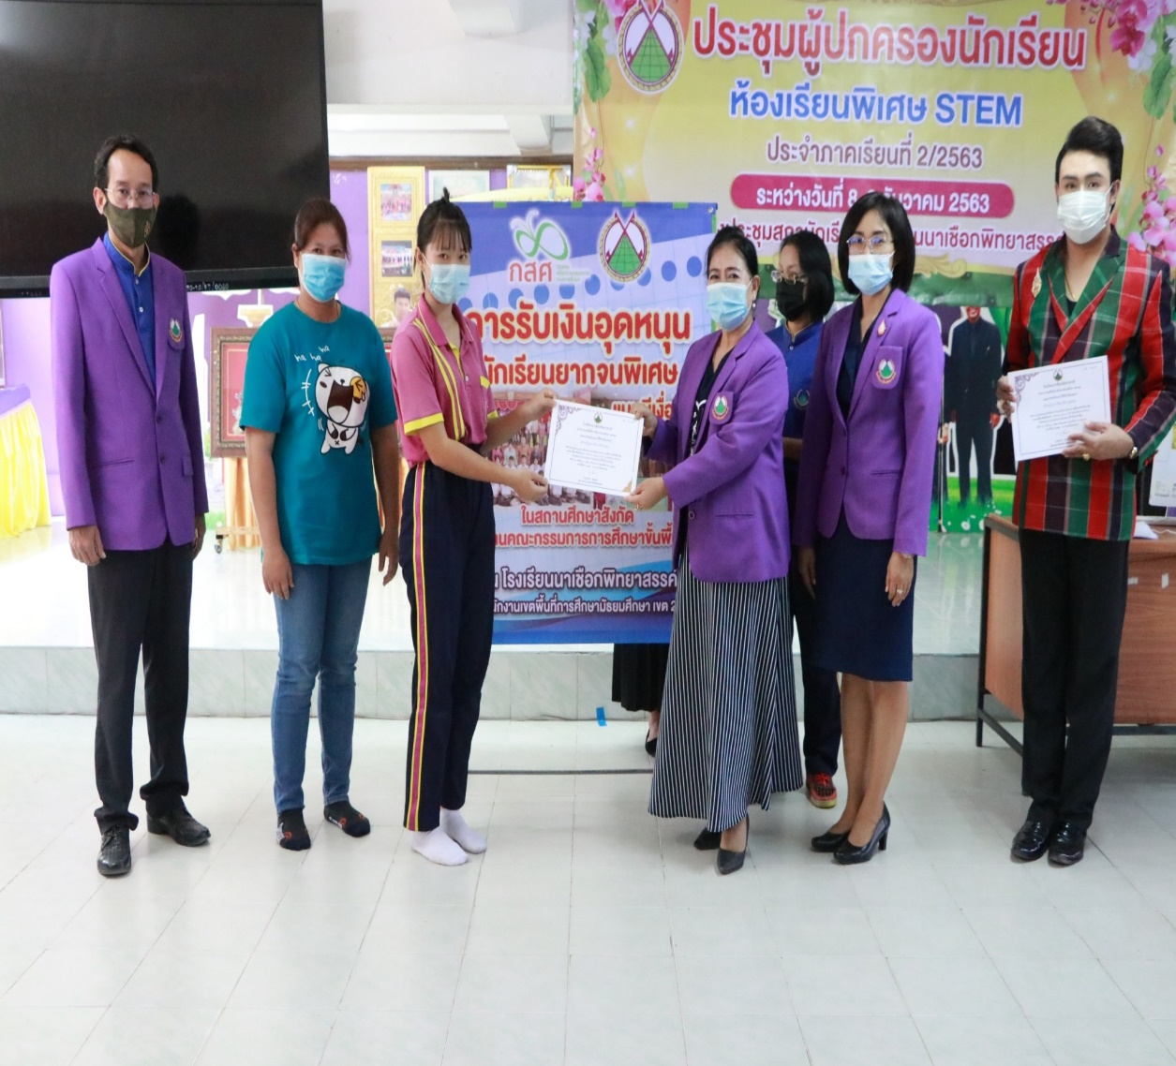
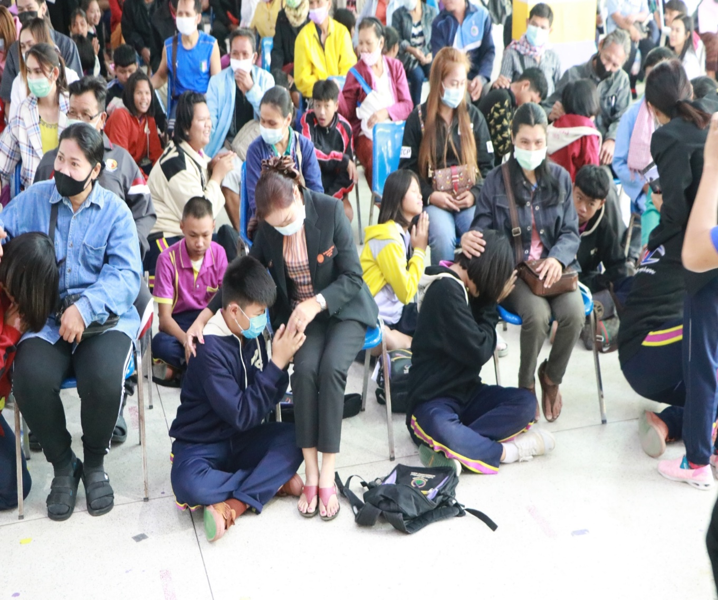
ผลจากการประชุมเครือข่ายผู้ปกครอง

Slide 16
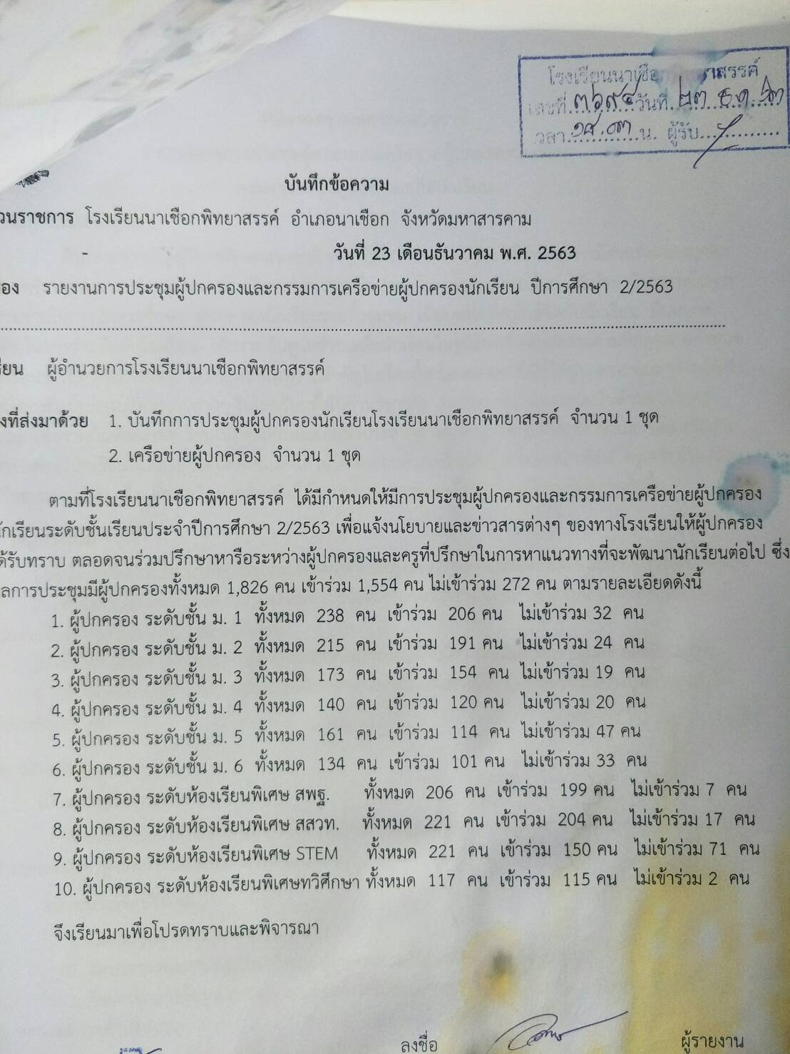

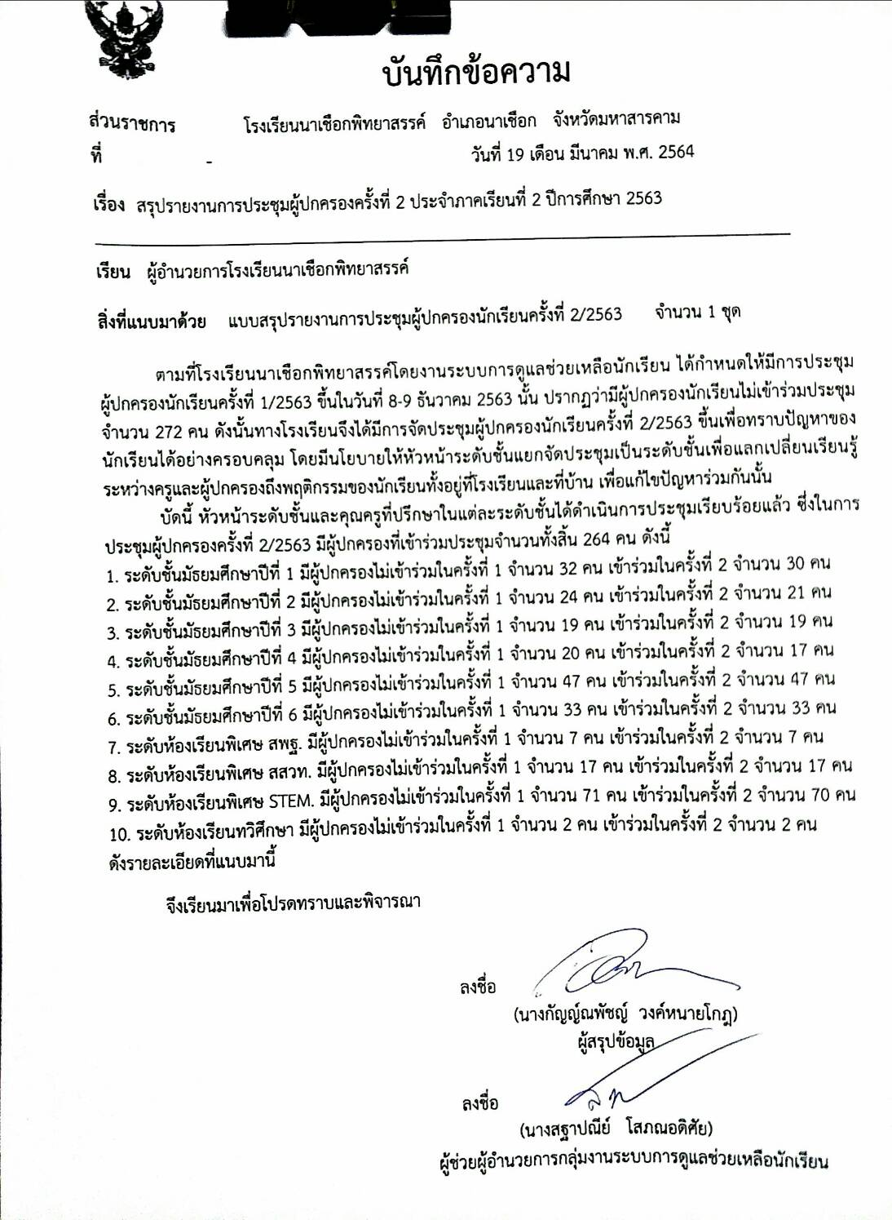
รายงานการประชุมผู้ปกครอง

Slide 17
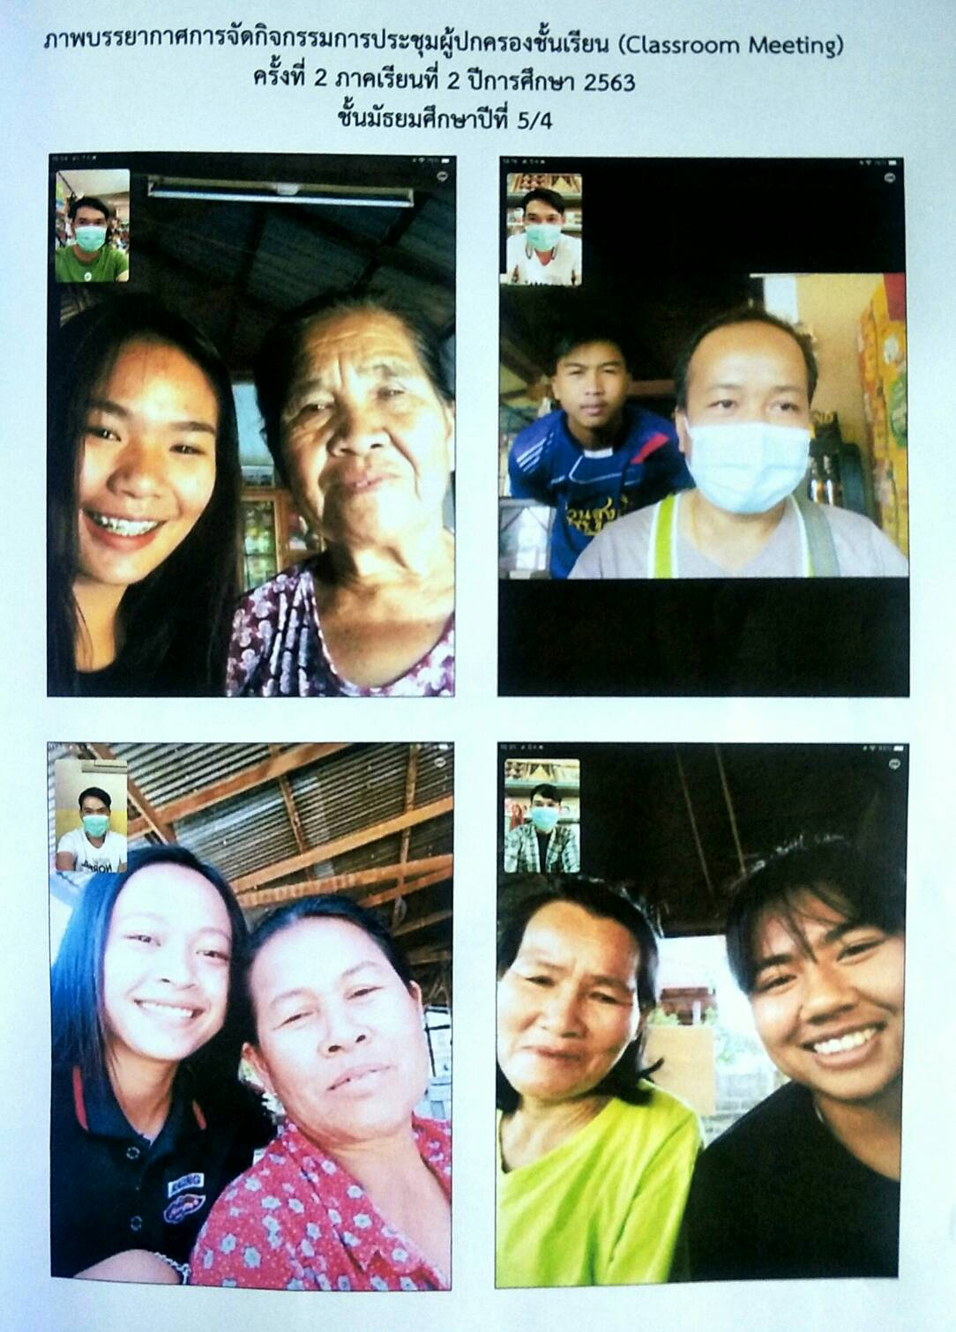
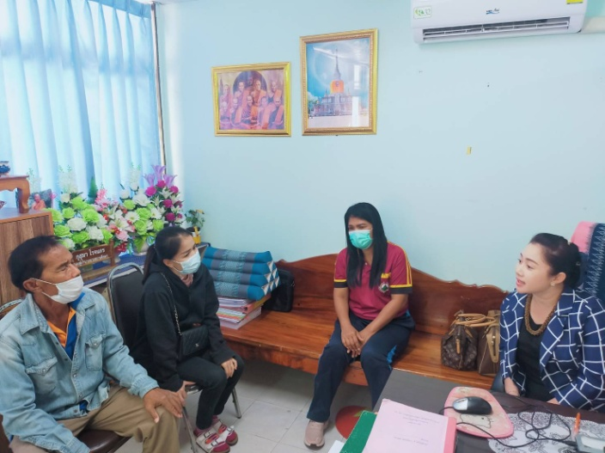


โครงการ การเยี่ยมบ้านเพื่อติดตามนักเรียนวิกฤต

Slide 18



Slide 19


๏ การเช็คนักเรียนเข้าเรียน

Slide 20



๏ แจ้งการขาดเรียน หนีเรียน ของนักเรียนให้ผู้ปกครองนักเรียนทราบทุกๆ เดือน

Slide 21


๏ ควบคุม กำกับดูแลการมาเรียน การลา การมาสายของนักเรียน โดยส่งหนังสือถึงผู้ปกครองเมื่อนักเรียนขาดเรียน 3 วันขึ้นไป

Slide 22


๏ งานการบริหารข้อมูลนักเรียนรายบุคคล
การคัดกรองและการส่งต่อนักเรียน

Slide 23


การส่งต่อภายนอก

Slide 24
สรุปรายงานการเข้าเรียน ภาคเรียนที่ 2 ปีการศึกษา 2564
เดือน | ม.1 | ม.2 | ม.3 | ม.4 | ม.5 | ม.6 | รวม | ร้อยละ
ธันวาคม | 33 | 85 | 65 | 68 | 39 | 82 | 372 | 20.22
มกราคม | 21 | 35 | 33 | 42 | 28 | 43 | 202 | 10.98
กุมภาพันธ์ | 15 | 22 | 28 | 32 | 22 | 32 | 151 | 8.21
มีนาคม | 13 | 16 | 8 | 5 | 14 | 15 | 71 | 3.86
สรุป ผลการขาดเรียนโดยภาพรวมของนักเรียนมีการขาดเรียนลดลง เนื่องจากมีการแจ้งครูที่ปรึกษาออกกำกับดูแลให้นักเรียนเข้าเรียนและออกเยี่ยมบ้านนักเรียนที่มีปัญหาการขาดเรียนจำนวนมาก

Slide 25



๏ งานคัดกรองนักเรียนเป็นรายบุคคล

Slide 26



งานระดับชั้นมีการประชุมประสานงาน

Slide 27






ประสานงานกับครูที่ปรึกษา และผู้ปกครองนักเรียน
เพื่อร่วมแก้ไขพัฒนานักเรียนที่มีพฤติกรรมที่ไม่เหมาะสมกับสภาพนักเรียน

Slide 28


มีการติดตามและตรวจสอบการปฏิบัติงานของครูที่ปรึกษาให้สามารถปกครองนักเรียนที่รับผิดชอบอย่างใกล้ชิดและมีคุณภาพ

Slide 29



โครงการส่งเสริมพัฒนานักเรียนและแก้ไขปัญหานักเรียนกลุ่มเสี่ยงและกลุ่มมีปัญหา
มีการดำเนินการป้องกันและแก้ไขทั้งที่เป็นกลุ่มเสี่ยงและกลุ่มมีปัญหาและประสานงานกับครูประจำชั้นและผู้ปกครองนักเรียนกลุ่มเสี่ยงและกลุ่มมีปัญหา

Slide 30





โครงการพัฒนาทักษะชีวิตนักเรียน

Slide 31




ครูประจำชั้นและผู้ปกครองร่วมมือกันในการแก้ไขปัญหานักเรียนกลุ่มเสี่ยงและกลุ่มมีปัญหา

Slide 32



ผลที่เกิดกับผู้เรียน ผู้มีคุณธรรม จริยธรรม และค่านิยมที่พึงประสงค์ จนได้รับรางวัลต่างๆ
นายภานุวัฒน์ ศรีชุม ๏ ได้รับพระราชทานรางวัลเยาวชนดีเด่น
๏ ได้รับรางวัลชนะเลิศ การเดี่ยวแคน เนื่องในเทศกาลไหมนานาชาติประเพณีผูกเสี่ยว
และงานกาชาดจังหวัดขอนแก่น ปี พ.ศ. 2562-2563
๏ ได้รับรางวัลวัฒนคุณาธร 2563 จากกระทรวงวัฒนธรรม

Slide 33


ผลงานเชิงประจักษ์ด้านส่งเสริมพัฒนานักเรียนและแก้ไขปัญหานักเรียนกลุ่มเสี่ยงและกลุ่มมีปัญหา
ครูได้ รู้จักปัญหาของนักเรียนในที่ปรึกษาให้การช่วยอย่างเหมาะสม สามารถป้องกันปัญหาที่จะเกิดได้อย่างทันเวลา ครูได้รับรางวัลครูผู้ปฏิบัติงานระบบดูแลช่วยเหลือนักเรียนดีเด่น
ครู
นักเรียน
นักเรียนมีคุณลักษณะอันพึงประสงค์ตามที่โรงเรียนต้องการและเป็นคนดีของสังคม
โรงเรียน
โรงเรียนได้รับความร่วมมือจากผู้ปกครองทำให้การบริหารงานละการดูแลช่วยเหลือนักเรียนเป็นไปอย่างมีประสิทธิภาพ
ชุมชน
ผู้ปกครองได้รับรู้ข้อมูลนักเรียนในด้านต่างๆจากครูซึ่งทำให้การดูแลนักเรียนได้อย่างทั่วถึงสามารถป้องกันและลดปัญหาของวัยรุ่นของชุมชนมีความ

Slide 34


ผลที่เกิดกับผู้เรียน
นางสาวสาวิณิตย์ ปิดตาทะโน
๏ ได้รับรางวัลคนดีของสังคมประจำปี พ.ศ. 2563ในโครงการเทิดพระเกียรติองค์ราชัน รัฐ ราษฎร์ ร่วมใจภักดิ์ทำความดีคืนคุณแผ่นดิน

